Slide 1
Hubbleův vesmírný teleskop Vesmírný dalekohled Jamese Webba
Zdeněk Biberle, xbiber00@stud.fit.vutbr.cz Josef Řídký, xridky00@stud.fit.vutbr.cz

Slide 2
Hubbleův vesmírný teleskop

Slide 3
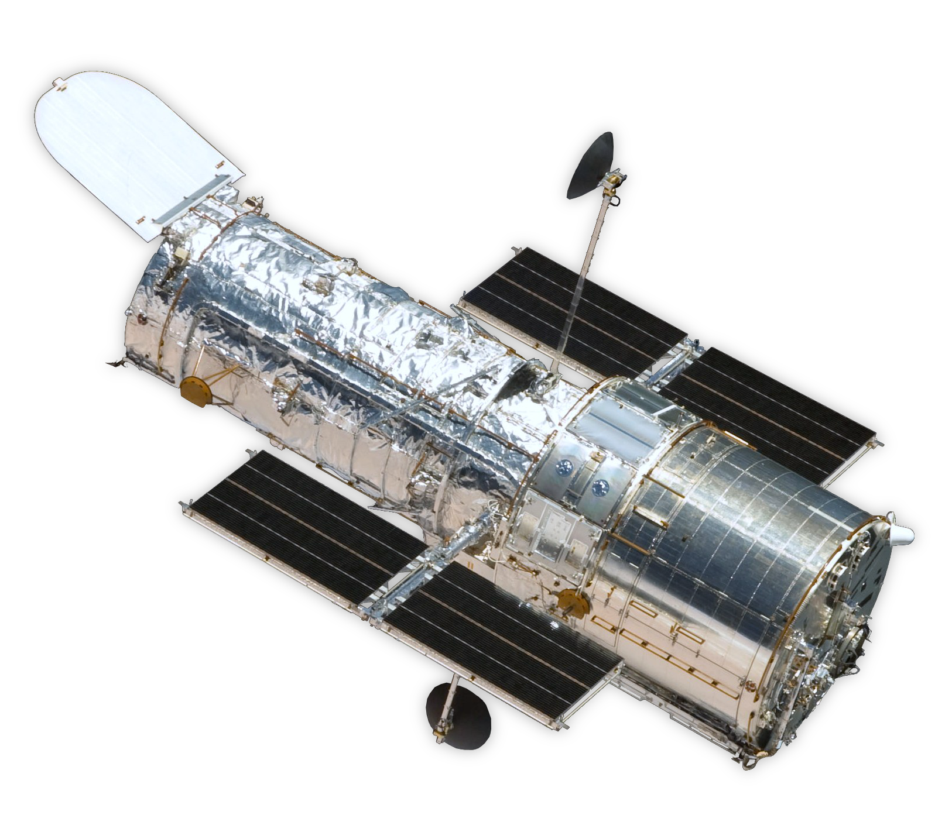
Hubbleův vesmírný teleskop – historie
1946 – Lyman Spitzer dává první návrh
1971 – Stvořena Large Space Telescope Science Steering Group
1977 – Začátek výroby
1985 – Dokončení výroby
1990 – Teleskop vynesen na oběžnou dráhu

Slide 4
Vesmírný teleskop jamese webba

Slide 5
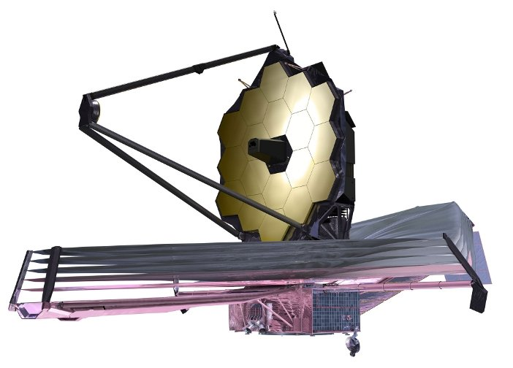
Vesmírný teleskop Jamese Webba - úvod
plánovaná vesmírná observatoř
přijímá infračervené záření
vývoj začal v roce 1996 pod názvem Vesmírný teleskop nové generace
v roce 2002 byl přejmenován na JWST

Slide 6
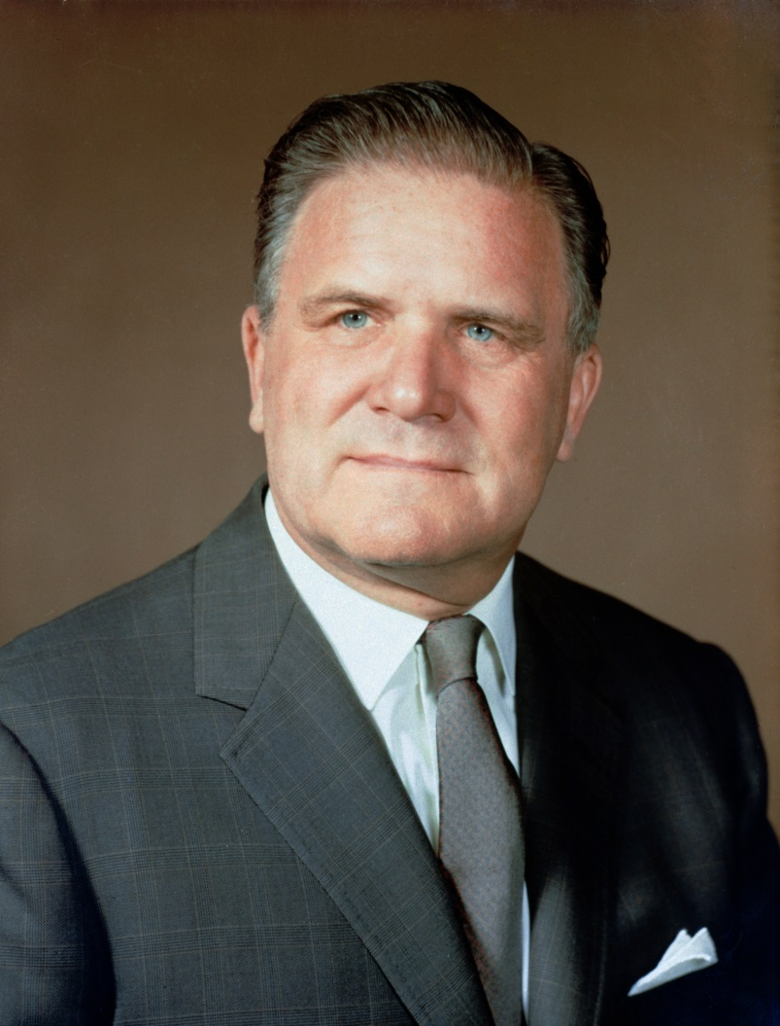
James Edwin Webb
druhý ředitel NASA (1961-1968)
vedoucí programu Apollo (člověk na Měsíci)
během jeho působení bylo vypraveno více než 75 letů do vesmíru

Slide 7
Popis teleskopu

Slide 8
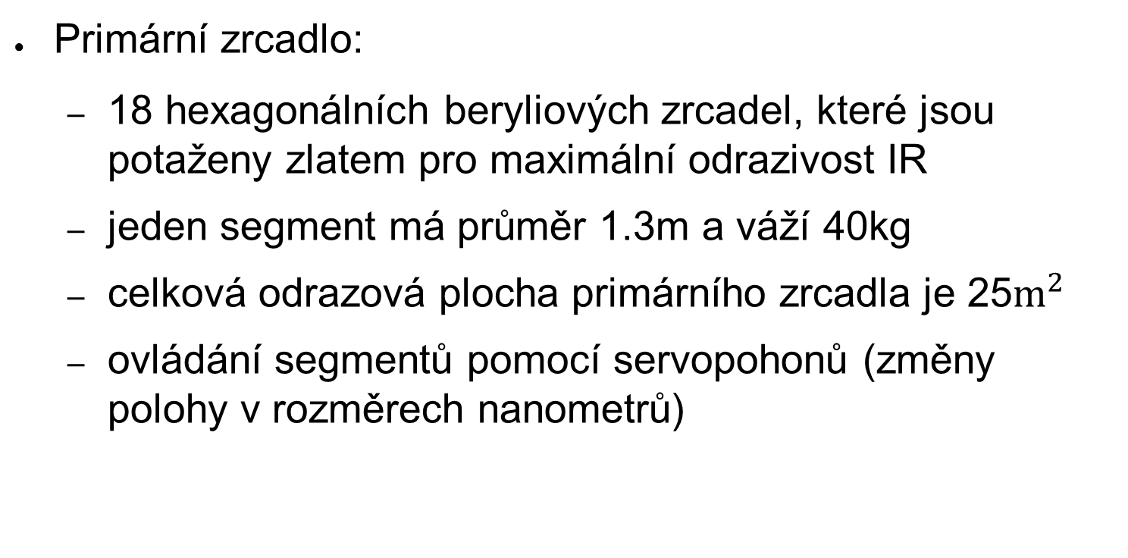
Popis teleskopu
Primární zrcadlo:
18 hexagonálních beryliových zrcadel, které jsou potaženy zlatem pro maximální odrazivost IR
jeden segment má průměr 1.3m a váží 40kg
celková odrazová plocha primárního zrcadla je 25$m^{2}$
ovládání segmentů pomocí servopohonů (změny polohy v rozměrech nanometrů)

Slide 9
Použité technologie
NIRCam – kamera vybavená přístrojem, který umožní odstínit světlo hvězdy a studovat tak její okolí (například planety). Zaměří se na studium starých hvězd ve vzdálených galaxiích i ledová tělesa daleko za dráhou Neptunu.
NIRSpec – spektrograf čili přístroj, který zaznamenává spektrum záření vydávané určitým objektem. Je určený pro studium složení, teploty a hmotnosti vzdálených nebeských objektů.

Slide 10
Použité technologie
MIRI – kamera a spektrograf v jednom. Zaměří se na studium nejstarších galaxií a hvězd stejně jako slabých komet.
FGS/NIRISS – další spektrograf. Jeho úkolem je zkoumat složení planet u cizích hvězd.

Slide 11
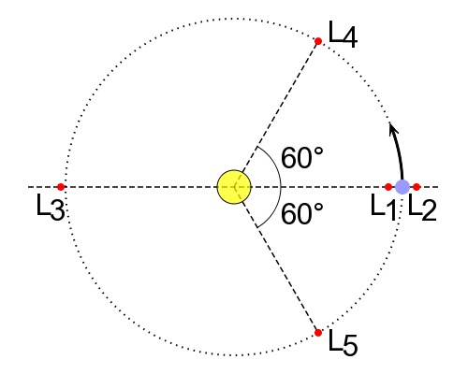
Vypuštění a umístění
vypuštění teleskopu je plánováno na říjen 2018
umístěn v Lagrangeově bodě L2 cca 1,5 mil. km od Země
bude se pohybovat po eliptické dráze s poloměrem přibližně 800 000 km (0.5 roku)

Slide 12
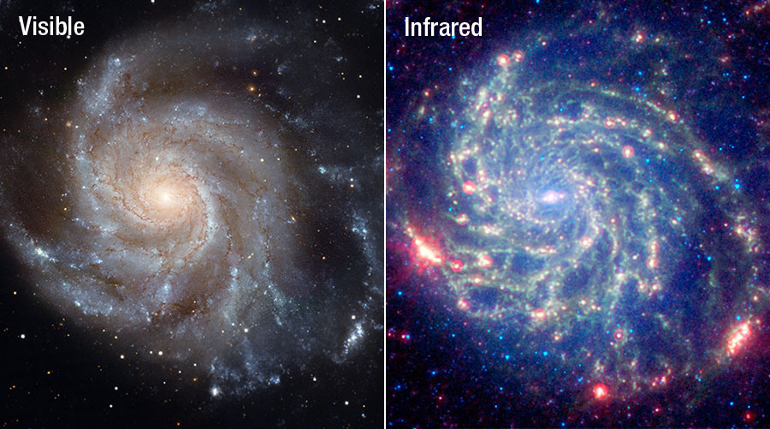
Srovnání Hubbleova a Webbova teleskopu

